Slide 1

Iz
pod kap

Slide 2
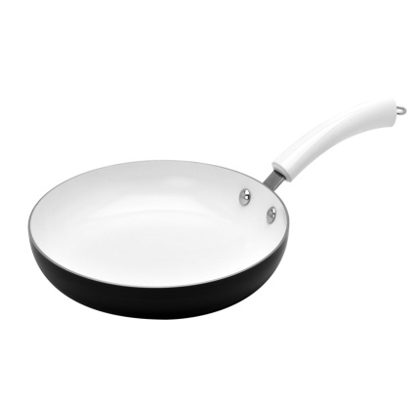
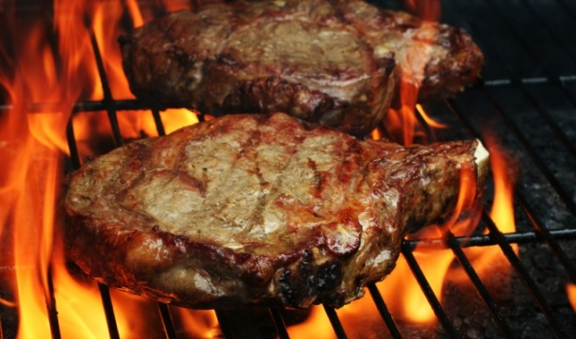
Dalla

Slide 3
Video

